Slide 1
声音、采样、和谐
—— 乐理和数字音乐基础
vhaktyr
2020/5/4

Slide 2

茵蒂克丝
乐理基础
器乐
声乐
数字音乐制作
古树旋律Deemo

Slide 3
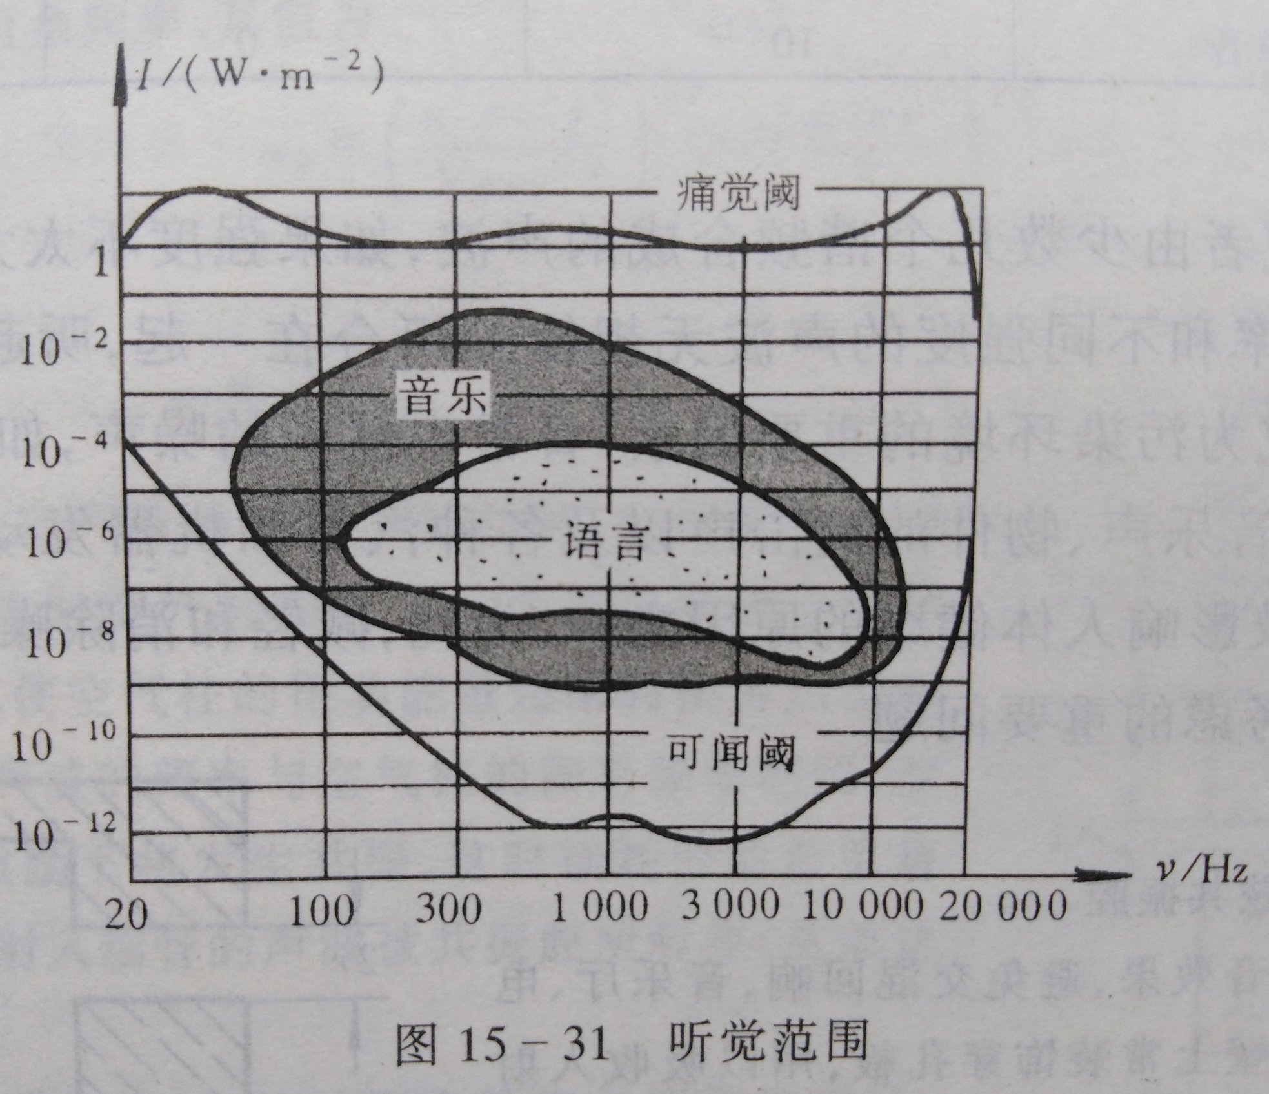
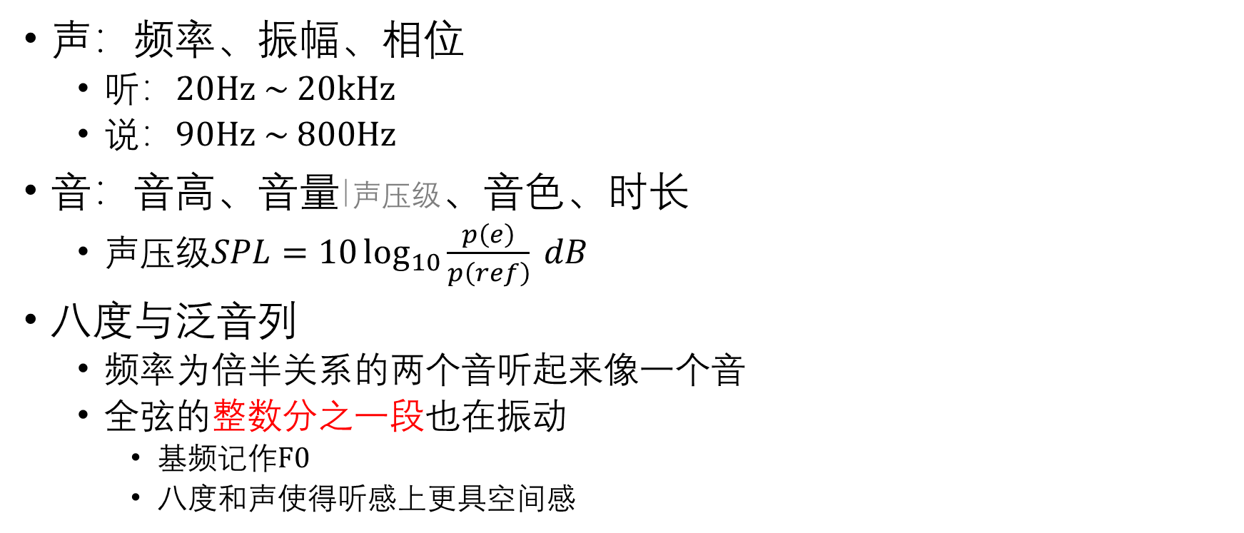
声、音
声：频率、振幅、相位
听：$20Hz \sim 20kHz$
说：$90Hz \sim 800Hz$
音：音高、音量|声压级、音色、时长
声压级$SPL=10\log_{10}{\frac{p\left(e\right)}{p\left(ref\right)} dB}$
八度与泛音列
频率为倍半关系的两个音听起来像一个音
全弦的整数分之一段也在振动
基频记作$F0$
八度和声使得听感上更具空间感
Notes:
整数分之一：八度(1/2)、倍五度(1/3)、倍八度(1/4)

Slide 4
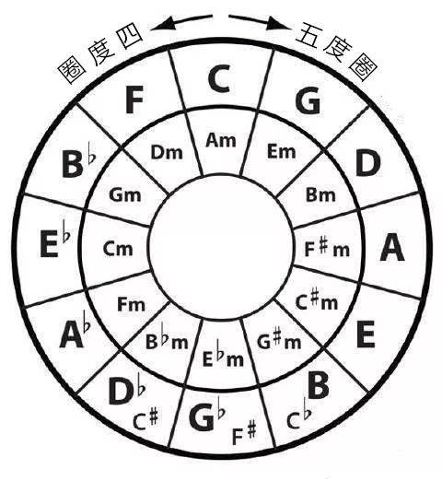
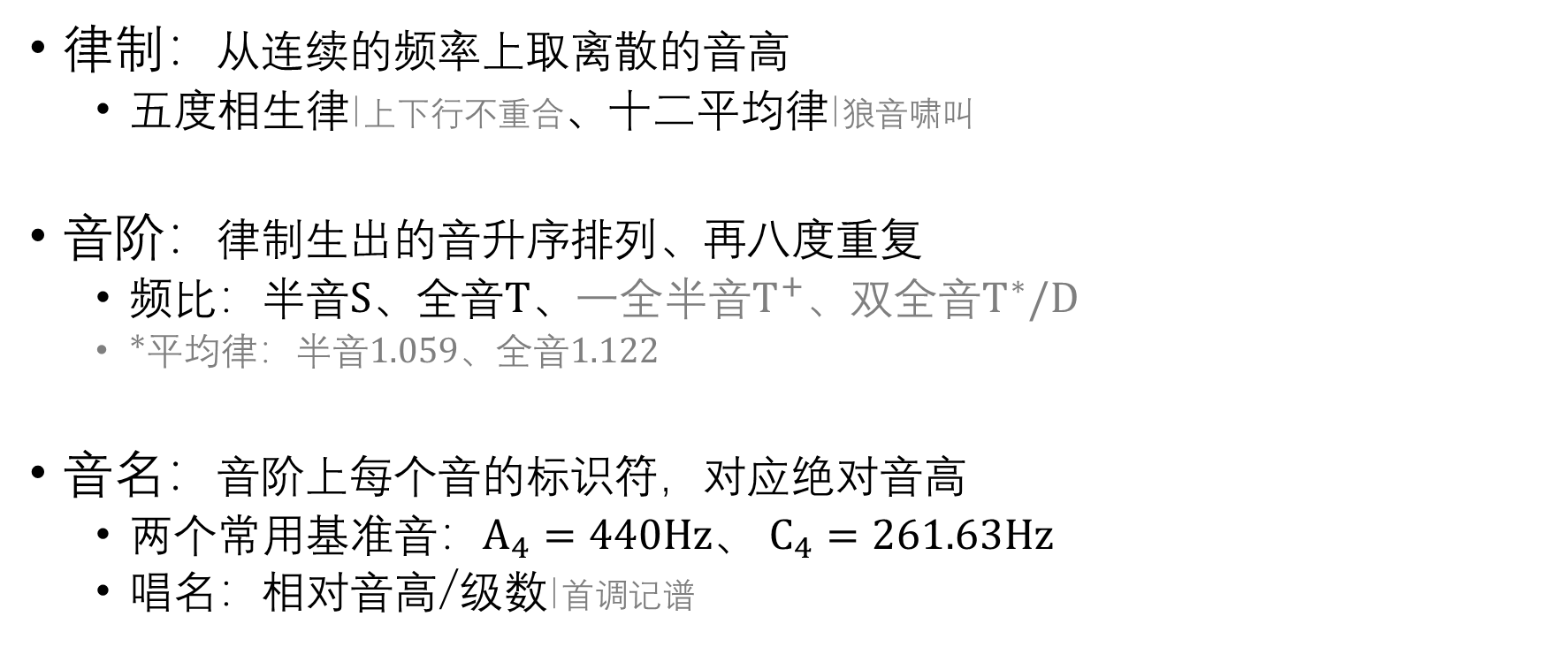
律制、音阶、音名
律制：从连续的频率上取离散的音高
五度相生律|上下行不重合、十二平均律|狼音啸叫
音阶：律制生出的音升序排列、再八度重复
频比：半音$S$、全音$T$、一全半音$T^{+}$、双全音$T^{∗}/D$
*平均律：半音$1.059$、全音$1.122$
音名：音阶上每个音的标识符，对应绝对音高
两个常用基准音：$A_{4}=440Hz$、 $C_{4}=261.63Hz$
唱名：相对音高/级数|首调记谱
五度圈
Notes:
八度音阶和频率的关系：https://www.cnblogs.com/cute/archive/2013/02/28/2937222.html
半音和全音：https://www.zhihu.com/question/40049062
*某些阿拉伯传统音乐还会使用四分音(或许是处理相生律上下行不重合问题)

Slide 5
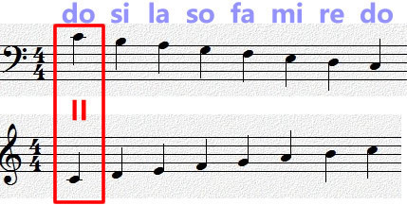
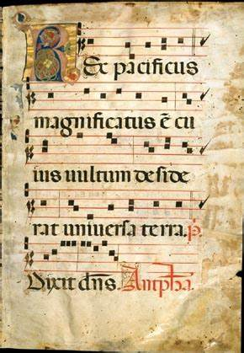
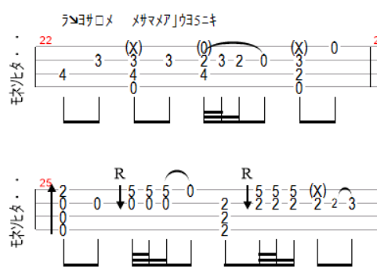
记谱法
记录音高
纽姆谱
五线谱
简谱/公尺谱
记录指法
TAB谱
减字谱
鼓谱
五线谱
纽姆谱
TAB谱

Slide 6
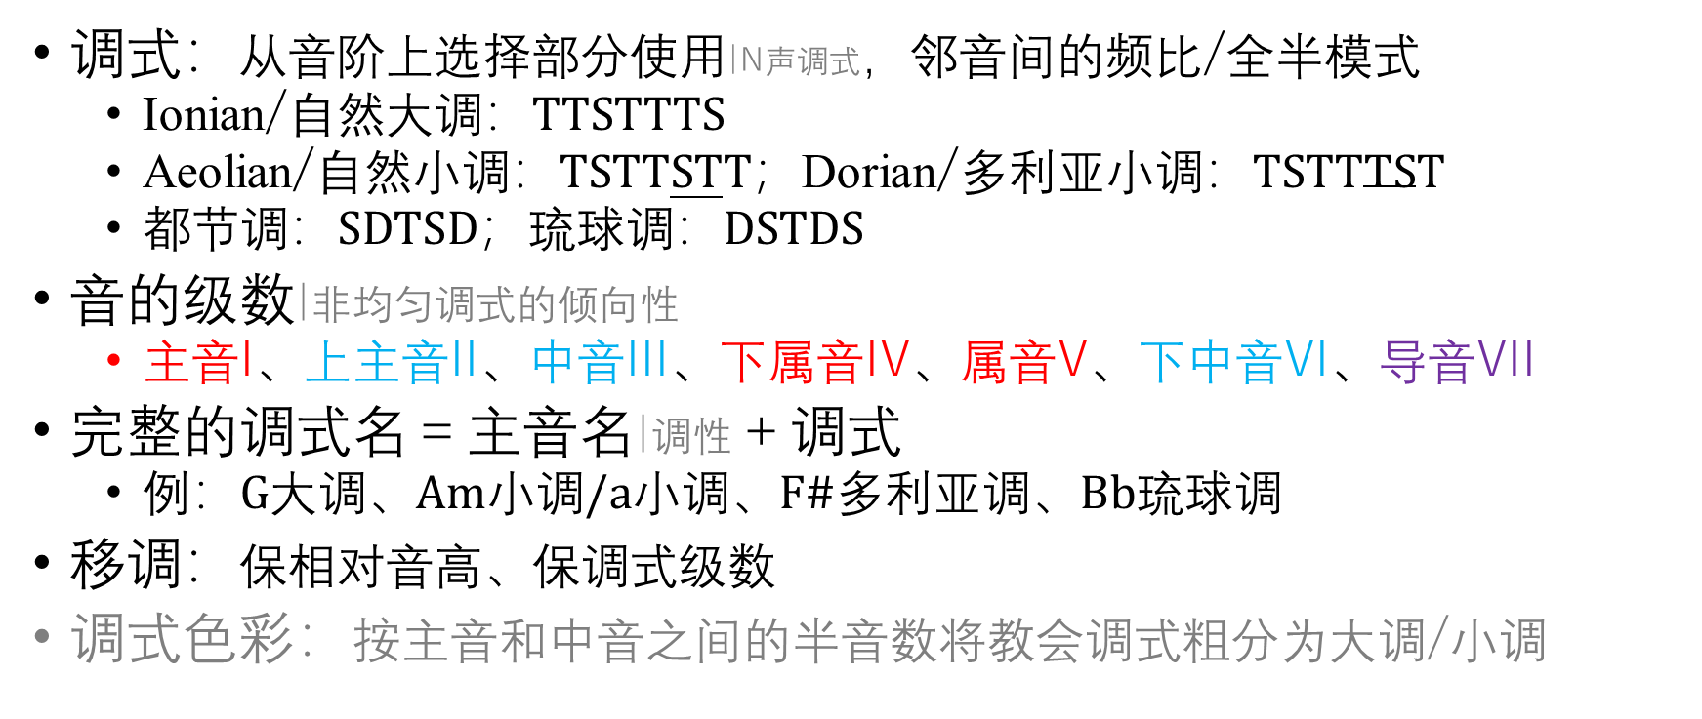
调式、主音、调性
调式：从音阶上选择部分使用|N声调式，邻音间的频比/全半模式
Ionian/自然大调：TTSTTTS
Aeolian/自然小调：TSTTSTT；Dorian/多利亚小调：$\text{TSTT}T\text{S}\text{T}$
都节调：SDTSD；琉球调：DSTDS
音的级数|非均匀调式的倾向性
主音I、上主音II、中音III、下属音IV、属音V、下中音VI、导音VII
完整的调式名＝主音名|调性＋调式
例：$G$大调、$Am$小调/a小调、$F\#$多利亚调、$Bb$琉球调
移调：保相对音高、保调式级数
调式色彩：按主音和中音之间的半音数将教会调式粗分为大调/小调
Notes:
按主音上方三级音的大小色彩，将七个教会调式分为大调和小调两类；其中Dorian虽然是小调式，但其下属和弦却是大三、使得大小调色彩兼具
旋律小调《菊次郎的夏天》：https://www.bilibili.com/video/BV1TZ4y147i8
都节调式《欢乐斗地主》：https://www.bilibili.com/video/BV124411p7aV

Slide 7
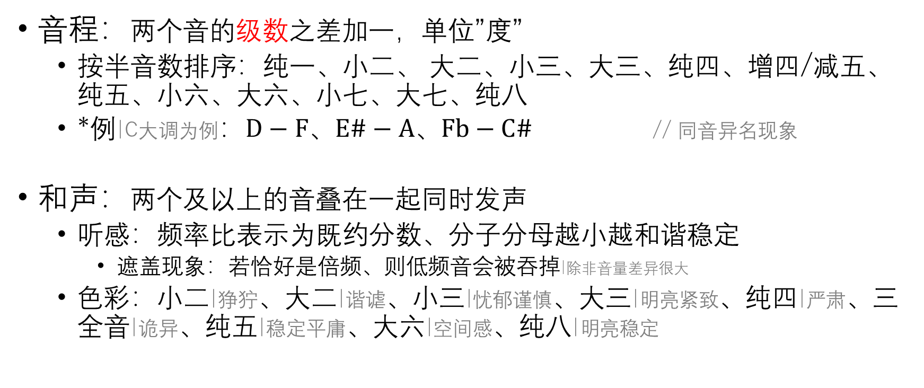
音程、和声
音程：两个音的级数之差加一，单位”度”
按半音数排序：纯一、小二、 大二、小三、大三、纯四、增四/减五、纯五、小六、大六、小七、大七、纯八
*例|C大调为例：$D−F$、$E\#−A$、$Fb−C\#$ // 同音异名现象
和声：两个及以上的音叠在一起同时发声
听感：频率比表示为既约分数、分子分母越小越和谐稳定
遮盖现象：若恰好是倍频、则低频音会被吞掉|除非音量差异很大
色彩：小二|狰狞、大二|谐谑、小三|忧郁谨慎、大三|明亮紧致、纯四|严肃、三全音|诡异、纯五|稳定平庸、大六|空间感、纯八|明亮稳定
Notes:
三全音：ボイラー虫.mid
变化音程：减 – 小 – 大 – 增；减 - 纯 - 增

Slide 8
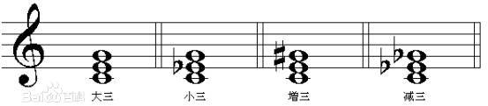
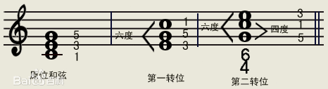
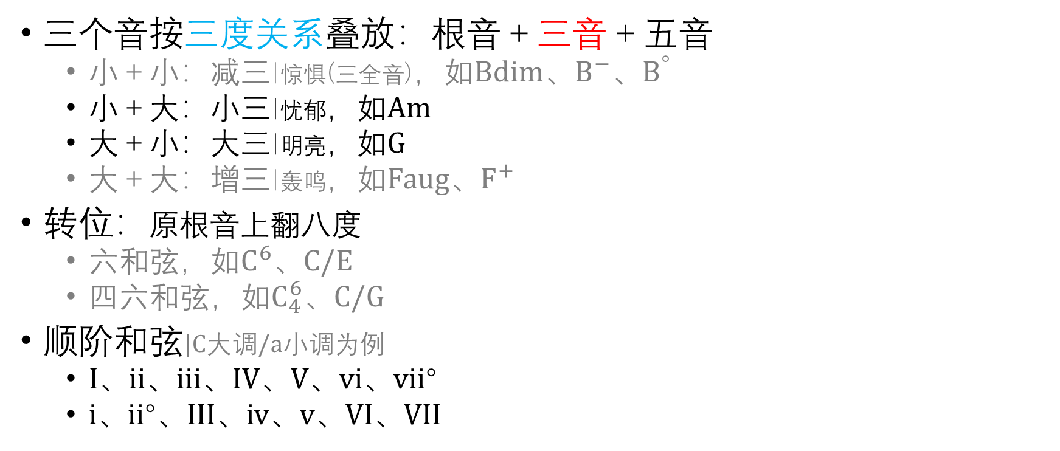
三和弦
三个音按三度关系叠放：根音＋三音＋五音
小＋小：减三|惊惧(三全音)，如$Bdim、B^{−}、B^{°}$
小＋大：小三|忧郁，如$Am$
大＋小：大三|明亮，如G
大＋大：增三|轰鸣，如$Faug、F^{+}$
转位：原根音上翻八度
六和弦，如$C^{6}、C/E$
四六和弦，如$C_{4}^{6}、C/G$
顺阶和弦|C大调/a小调为例
I、ii、iii、IV、V、vi、vii°
i、ii°、III、iv、v、VI、VII
Notes:
由此发展出各种变化和弦

Slide 9
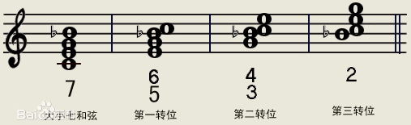
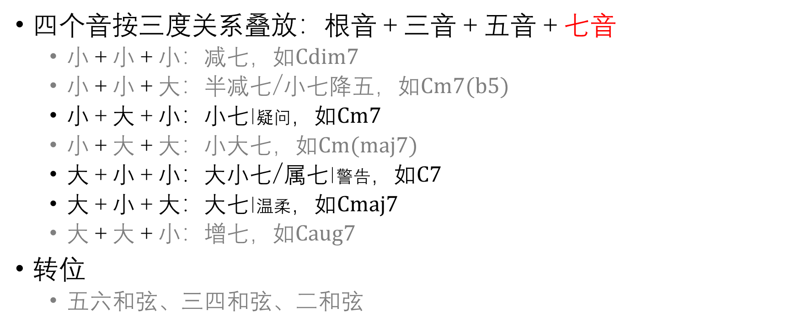
七和弦
四个音按三度关系叠放：根音＋三音＋五音＋七音
小＋小＋小：减七，如$Cdim7$
小＋小＋大：半减七/小七降五，如Cm7(b5)
小＋大＋小：小七|疑问，如Cm7
小＋大＋大：小大七，如Cm(maj7)
大＋小＋小：大小七/属七|警告，如C7
大＋小＋大：大七|温柔，如Cmaj7
大＋大＋小：增七，如Caug7
转位
五六和弦、三四和弦、二和弦
Notes:
继续往上加，我们哟有九和弦、十一和弦、十三和弦，为什么没有十五和弦？
【七和弦以上都是理论和弦】？《神之绝对音感》：https://www.bilibili.com/video/BV12x411V7s7
为什么自然调式上没有增大七和弦(大+大+大)？

Slide 10
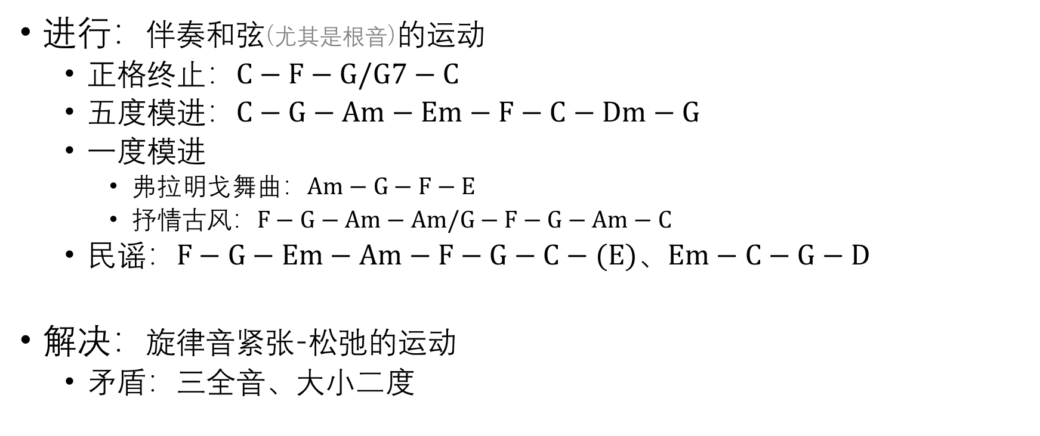
进行、解决
进行：伴奏和弦(尤其是根音)的运动
正格终止：$C−F−G/G7−C$
五度模进：$C−G−Am−Em−F−C−Dm−G$
一度模进
弗拉明戈舞曲：$Am−G−F−E$
抒情古风：$F−G−Am−Am/G−F−G−Am−C$
民谣：$F−G−Em−Am−F−G−C−(E)$、$Em−C−G−D$
解决：旋律音紧张-松弛的运动
矛盾：三全音、大小二度
Notes:
Estas Tonne 弗拉明戈：https://www.bilibili.com/video/BV15x411m7mo
和声解决：Silence.midi

Slide 11
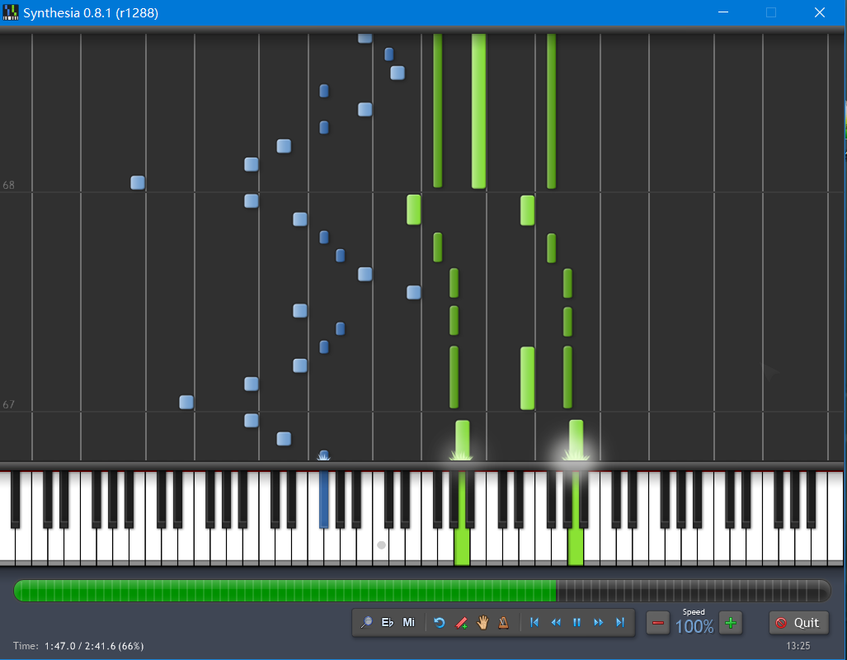
织体
柱式和弦
分解和弦
节奏型
声部位置
倒置
交错
左手分解、右手柱式
Notes:
（和弦的空间形式）
示例：世界左岸.midi

Slide 12
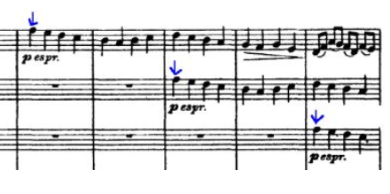
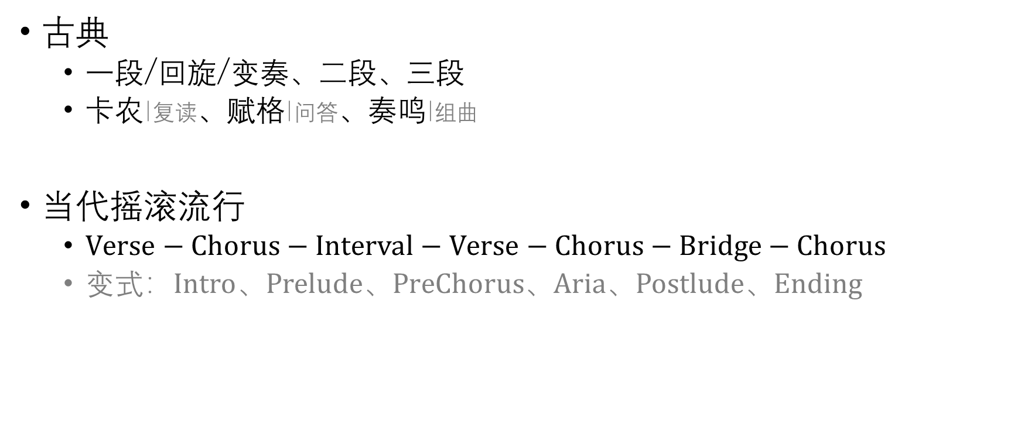
曲式
古典
一段/回旋/变奏、二段、三段
卡农|复读、赋格|问答、奏鸣|组曲
当代摇滚流行
$Verse−Chorus−Interval−Verse−Chorus−Bridge−Chorus$
变式：$Intro$、$Prelude$、$PreChorus$、$Aria$、$Postlude$、$Ending$
帕赫贝尔的D大调卡农
Notes:
（和弦的时间形式）
赋格?：小松原俊《Kings Park Air》
组曲：自由之翼.midi

Slide 13
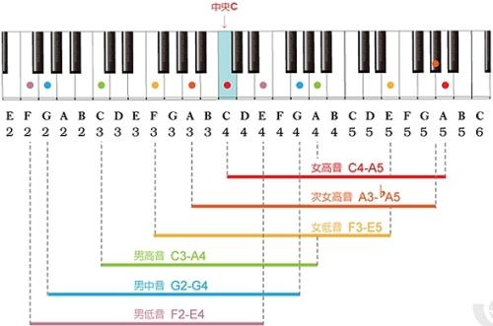

人声
参数
音高、动态、呼吸、性别、音素
音域
童声：$G3−[A3−E5]−G5$
男声：$G2−[C3−A4]−E5$
换声点：$E4/F4$、$E5$
Nico高音系唱见：$bB5$
女声：$C3−[F3−A5]−B5$
一般比男声高$4key$
和声/副旋律
禁忌：平行五度、三全音、小二度
音域分布

Slide 14
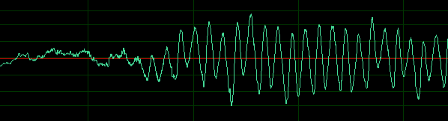
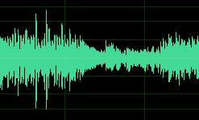
波形采样
PCM波形数据大小 = 采样率Hz×量化宽度B×声道数×时间s
奈奎斯特采样定理
模拟-数字信号转换过程中，当采样频率大于信号中最高频率的两倍时，采样后的数字信号完整地保留了原始信号中的信息
例：电话语音8kHz、CD音频格式44.1kHz
量化宽度
决定量化的精度，以整数或浮点数表示
应用：8~32bit(1~4B)，一般16bit浮点
比特率/码率
每秒输出数据量|常用于压缩格式
例：MP3一般128/192Kbps
PCM波形图
Notes:
国际标准音频格式：44100Hz 16bit stereo，下每秒176.4KB、每分钟10.34M

Slide 15
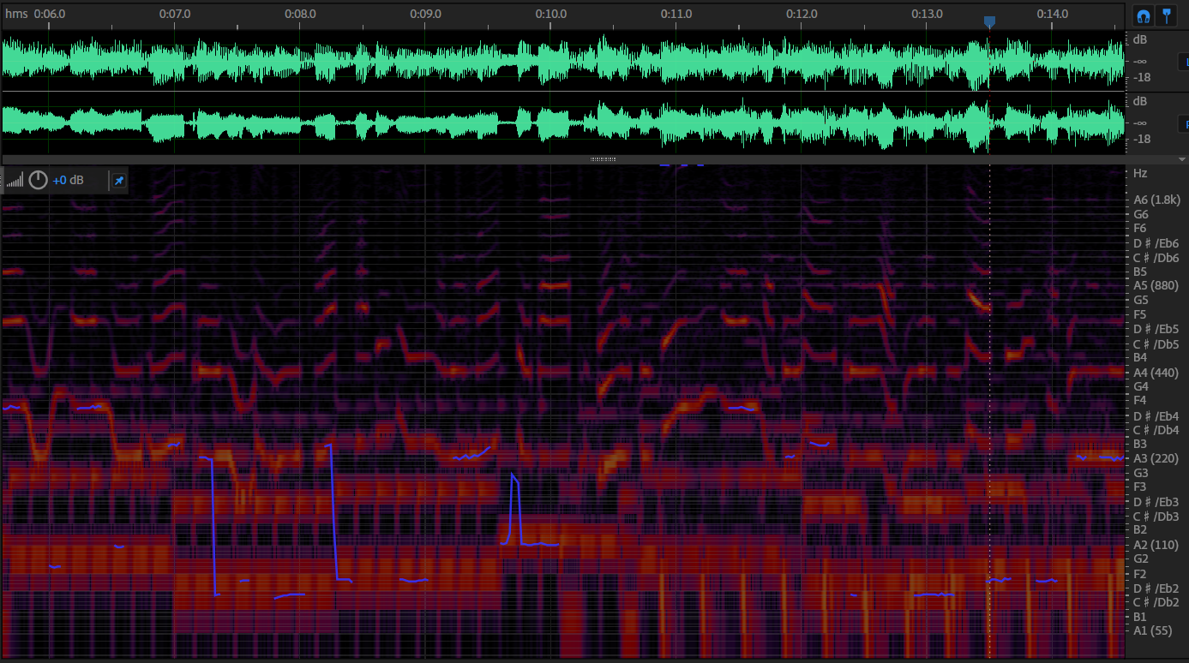
离散傅里叶变换
波形到频谱
窗口一般20ms左右
消除直流偏置
频谱能告诉我们
拍速、节奏型
频率空间分布
人声的音头音尾特征
频谱图
Notes:
傅里叶变换交互式入门：http://www.jezzamon.com/fourier/zh-cn.html
应用：MP3和MP4有损压缩、天体运行地心说（笑）
哈斯效应：时间差5~35ms不分别

Slide 16
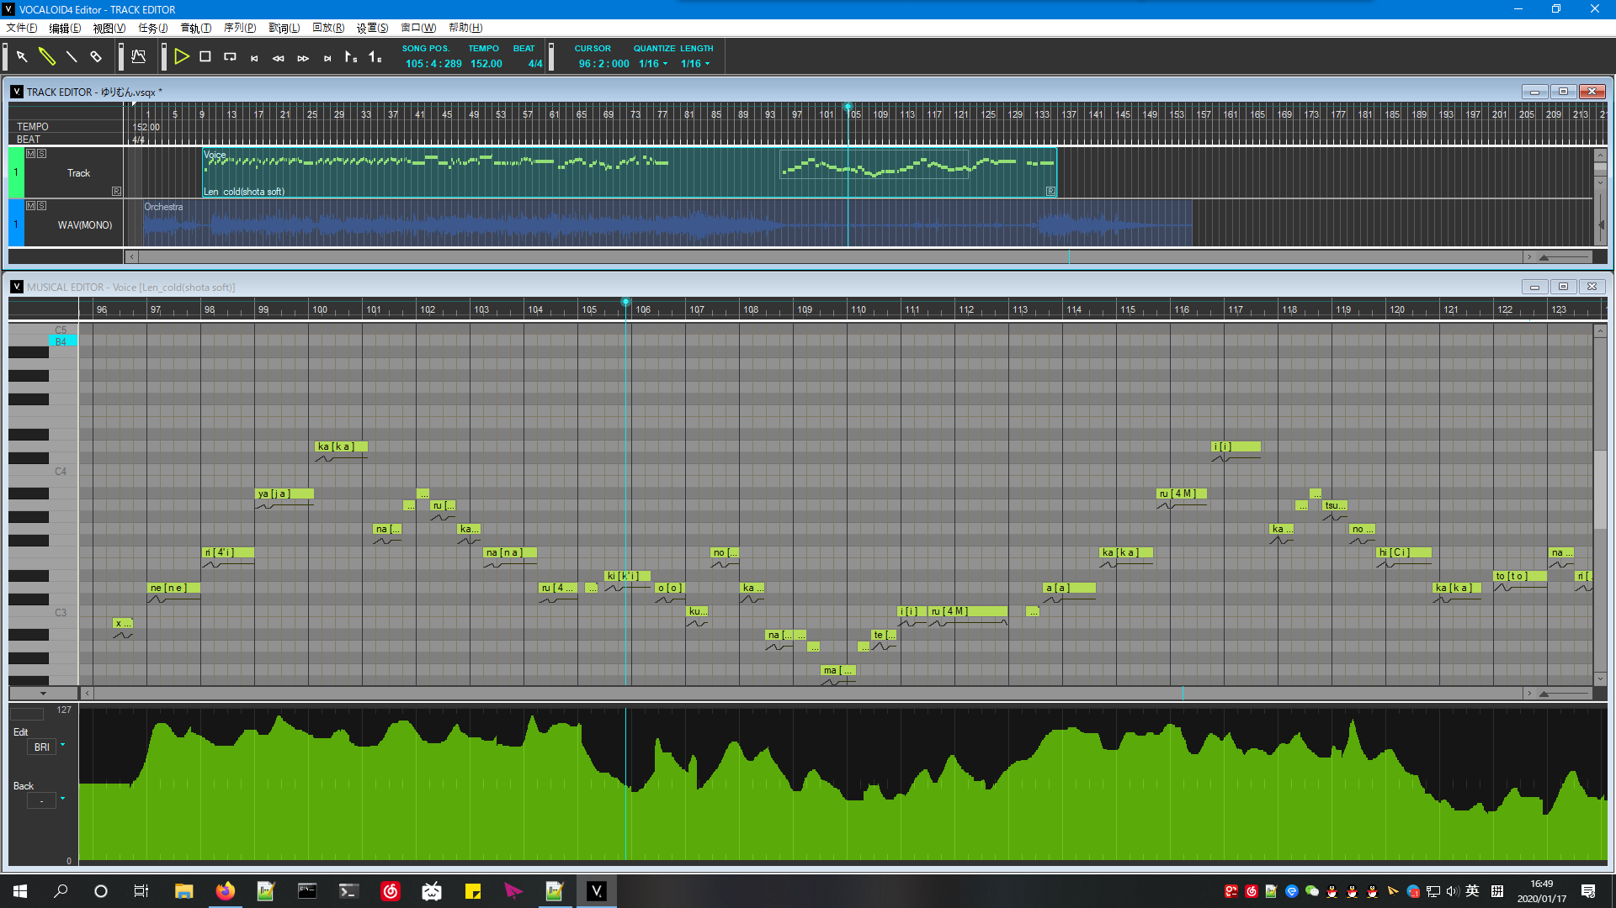
DAW：数字音乐工作站
MIDI：乐器数字接口
127个预设音色，使用音库覆盖
可视化：Synthesia
作编曲：FL Studio/Cubase
器乐：MuseScore/Guitar Pro
人声：Vocaloid/UTAU
后期：Audition/Goldwave
VEditor

Slide 17
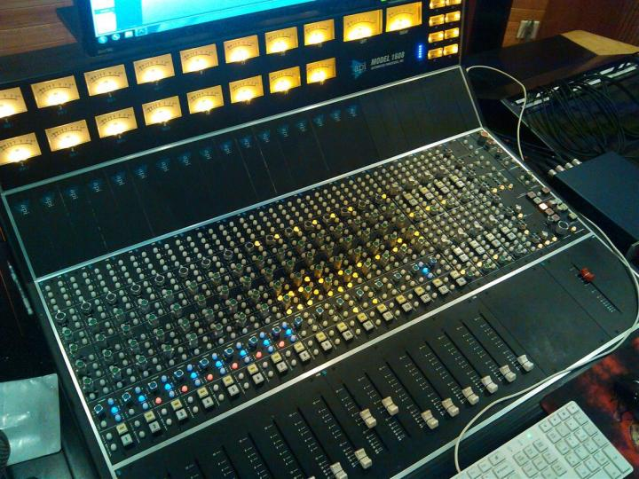
后期与混音
效果Effect
压限/包络
混响/和声/回声
降噪/消齿音
变调
EQ均衡
合成Mix
出入场时点
频谱空间均衡
声像|声源空间感
调音台
Notes:
正则化：+6dB一般就是两倍音量，-9dB正则化一般用于混轨，-3dB正则化用于最终成品

Slide 18
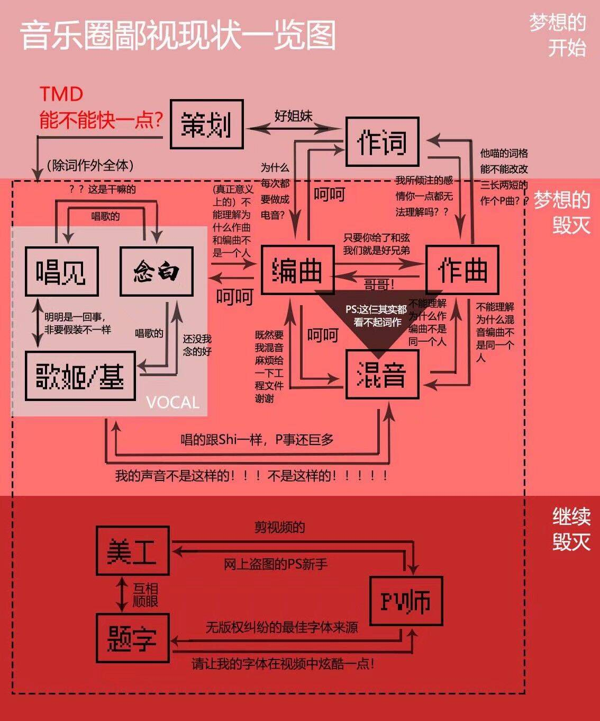
业 界 现 状
策划/工作室Project/Studio
作词Lyric
人声Vocal/Cover
唱见、念白；录音Record Engineer
歌姬/基；调教Tuning
音乐Music
作曲Song
编曲Arrange
混音Mix
曲绘PV
插画Illustration
题字Font
PV师

Slide 19
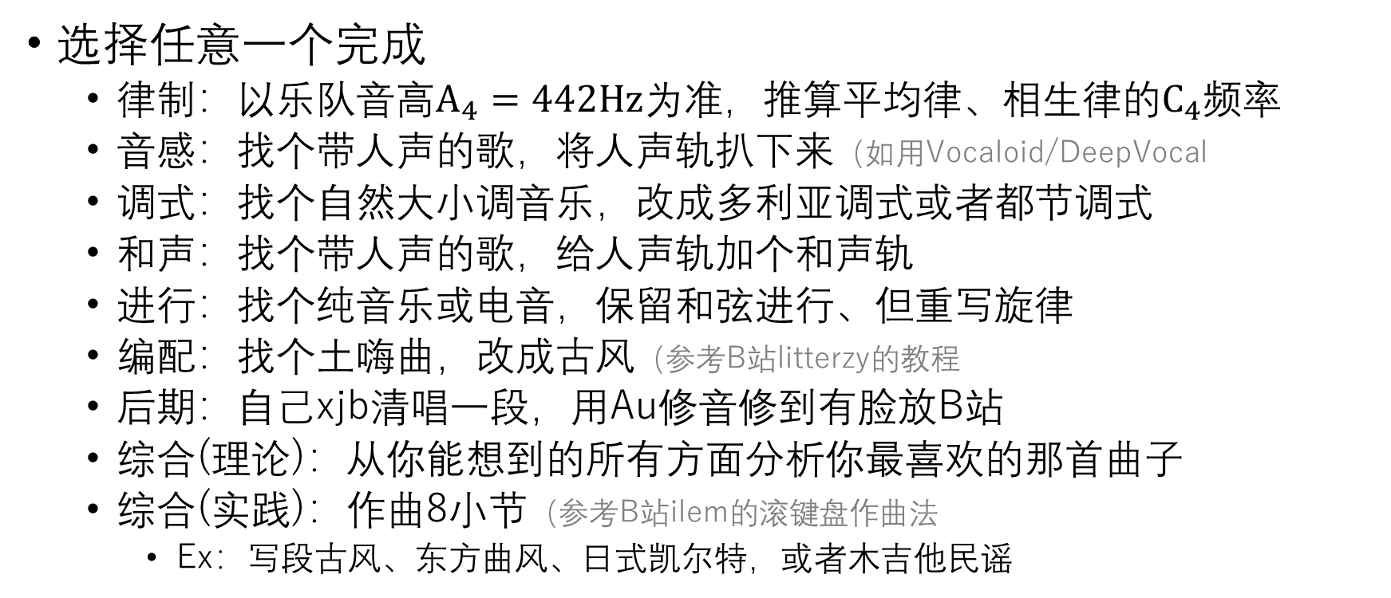
作业
选择任意一个完成
律制：以乐队音高$A_{4}=442Hz为准$，推算平均律、相生律的$C_{4}$频率
音感：找个带人声的歌，将人声轨扒下来（如用Vocaloid/DeepVocal
调式：找个自然大小调音乐，改成多利亚调式或者都节调式
和声：找个带人声的歌，给人声轨加个和声轨
进行：找个纯音乐或电音，保留和弦进行、但重写旋律
编配：找个土嗨曲，改成古风（参考B站litterzy的教程
后期：自己xjb清唱一段，用Au修音修到有脸放B站
综合(理论)：从你能想到的所有方面分析你最喜欢的那首曲子
综合(实践)：作曲8小节（参考B站ilem的滚键盘作曲法
Ex：写段古风、东方曲风、日式凯尔特，或者木吉他民谣
Notes:
《李特基老师教你把巴赫变土》：https://www.bilibili.com/video/BV1KJ411s7KD
《用李特基老师教的把歌变土的方法把李特基老师的歌变土》：https://www.bilibili.com/video/BV1a7411B7XS
《4分钟！教你制作一段音乐》：https://www.bilibili.com/video/BV1Qx411N7um

